Slide 1

Ausbreitung und Eindämmung von Epidemien
Viola Schössow

Slide 2
Zeitplan
10:00 Uhr | Theorie I
11:30 Uhr | Pause (15min)
11:45 Uhr | Praxisblock I Theorie II Praxisblock II
13:15 Uhr | Pause (45min)
14:00 Uhr | Freies Arbeiten Diskussion
15:20 Uhr | Umfrage/ Evaluation

Slide 3
Motivation
SARS-CoV-2
Ebola
Vogelgrippe
Masern
Epidemien
Rinderwahn
Grippe (Influenza)
Schweinegrippe
AIDS
Pest
Notes:
Was ist eine Epidemie?
Aus dem griechischen: epi= mitten unter, in; demos= Volk → epidemia nosos= im Volk verbreitete Krankheit
Zeitlich und räumlich begrenzte Ausbreitung einer Krankheit, die einen Schwellenwert überschritten hat
Bei Tieren spricht man von Epizootie
Übertragen von Bakterien, Viren, Pilzen oder Parasiten
Verschiedene Schäden durch Epidemien:
Behandlungskosten Masern 520€, 1 Promill lebensbedrohlicher Verlauf, Impfung 30€
Verlust Grippe 20.000 Tote 2012/13 in Deutschland
Wirtschaft Grippe 2,2 Milliarden€ (2015), Corona 250 Milliarden€
Euterentzündung (Mastitis) 225Mio€ pro Jahr

Slide 4
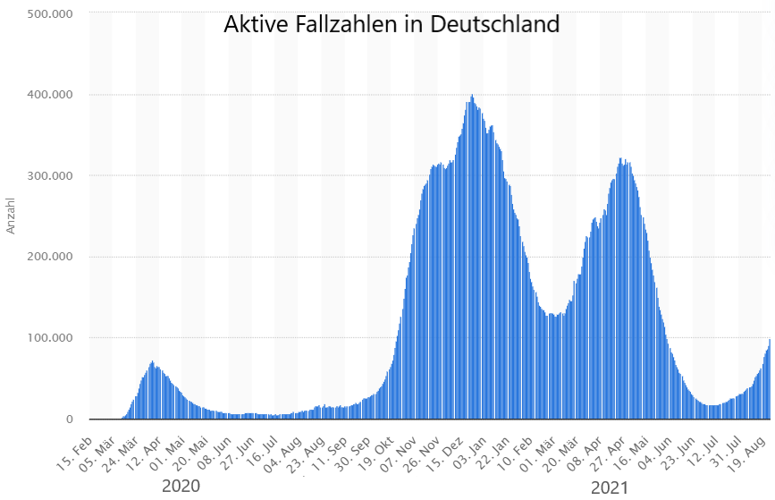
SARS- CoV-2 in Deutschland
(Stand: 31.8.21)
bestätigte Fälle:
ca. 4 Mio.
bestätigte
Todesfälle:
ca. 90000
Ziel: Erkennen und Eindämmen von Epidemien
Bild: Statista
Notes:
Aktuelle Lage:
Deutschland: Fälle 4,14 Mio, Tote 92.928
Weltweit: Fälle 219 Mio, Tote 2,55 Mio.
Ziel der Gesellschaft, als Reaktion auf Epidemien
→ Erkennen und Eindämmen
Gut durch Modelle möglich

Slide 5
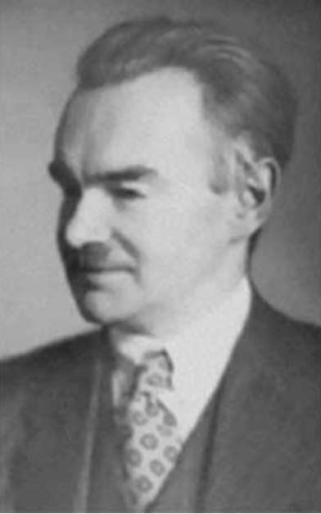
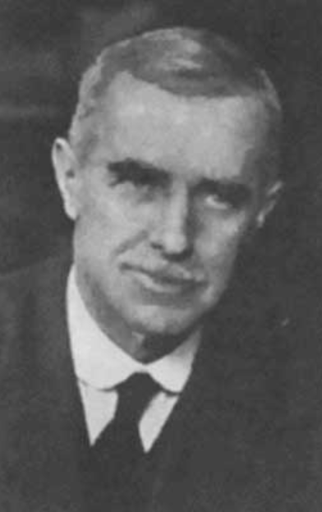
SIR-Modell
William Ogilvy Kermack
Anderson Gray McKendrick
1927: A contribution to the mathematical theory of epidemics I
Bild: Link.Springer
Notes:
Insbesondere das Modell von diesen Herren von 1927, das noch heute in der Epidemiologie verwendet wird.
McKendrick, Kermack: A contribution to the mathematical theory of epidemics I. In: Proc.Roy.Soc. A, Band 115, 1927, S. 700–721,
Teil 2, Band 138, 1932, S. 55–83,
Teil 3, Band 141, 1933, S. S. 94–122,
Verwendung in epidemilogischer Arbeit
Denn Verlauf von Epidemien sind gut modellierbar, aber auch der Einfluss von Maßnahmen und vielem mehr

Slide 6
Bevölkerung N
Suszeptibel
Infizierend/ Infektiös
Resistent
Gesund, aber nicht immun
Übertragen die Krankheit
Genesen, Immun
S+ I+ R = N = Konstant

Slide 7



Übergänge
Zufluss
Suszeptibel
Infektiös
Resistent
Gesund, aber nicht immun
Übertragen die Krankheit
Genesen, Immun

Slide 8
Der Zufluss
Annahme:
Perfekt gemischter Kontaktkreis,
Verhältnis von S,I,R wie in Bevölkerung
Kontaktkreis
Suszeptibel Infektiös Resistent

Slide 9
Der Zufluss
Infektiöser trifft z.B. M= 3 Personen pro Tag
Kontaktkreis
Was muss passieren, damit sich ein Suszeptibler ansteckt?
Suszeptibel Infektiös Resistent

Slide 10
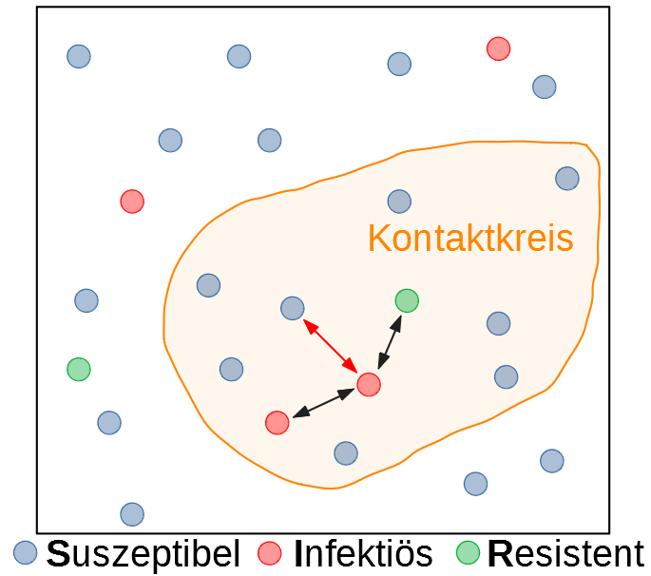
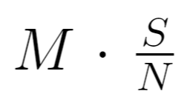

Der Zufluss
Was muss passieren, damit sich ein S ansteckt?
Treffen zwischen I & S
→ Wahrscheinlichkeit
Kontakt muss ansteckend sein
→Wahrscheinlichkeit
Notes:
An die Tafel den zusammengestellten Zufluss
M*x*S/N*I
Beispiel eine Klasse aus 21 Schüler*innen, 2 Personen sind krank → I=3, N=21, S= 19
Jeder trifft im Schnitt 4 Personen, die Krankheit überträgt sich mit einer Wahrscheinlichkeit von 27% → x=0.27= 27/100 & M=4
Wie viele sind nach einem Tag neuinfiziert?
= 1.954 ≈ 2
Umgang mit Dezimalzahlen: wir betrachten Durchschnitte für die Gesamtbevölkerung, die sehr groß ist, sodass der Durchschnitt passend ist (Gesetz der großen Zahlen)
Für alle Infizierten kann dann der Zufluss gemittelt werden und Prognosen zur Ausbreitung angestellt

Slide 11
Übergänge
Zufluss
Abfluss
Suszeptibel
Infektiös
Resistent
Gesund, aber nicht immun
Übertragen die Krankheit
Genesen, Immun

Slide 12
Der Abfluss
I
R
Was muss passieren, damit ein Infizierter nicht mehr infektiös ist?
Notes:
Vergleich zu Würfeln:
-Wkeit soll zeitlich konstant sein (Annahme)
-Wie beim radioaktiven Zerfall können wir annehmen, dass die Zahl der Infizierten mit Rate gamma abnimmt.
-Dann ist der Erwartungswert für die mittlere Dauer 1/gamma=tau (→ Viele Verläufe gemittelt)
Abfluss ist als gamma *I= 1/ tau *I
Bsp für die Klasse? Tau= 8Tage
Wir betrachten den Fall
I= 8 dann wird wahrscheinlich 1 gesund
Für viele Betrachtung wird der Verlauf repräsentativ
Auch hier sind wieder Dezimalzahlen möglich, es sind dann im Durchschnitt so viele genesen
→ jeder Verlauf ist anders, wir können nur mitteln

Slide 13
Der Abfluss
I
R
Was muss passieren, damit ein Infizierter nicht mehr infektiös ist?
Er muss genesen oder isoliert werden
→ Wahrscheinlichkeit, resistent zu werden, liegt bei ɣ=1/τ
→ im Durchschnitt ist dann jeder τ Tage krank
Notes:
Vergleich zu Würfeln:
-Wkeit soll zeitlich konstant sein (Annahme)
-Wie beim radioaktiven Zerfall können wir annehmen, dass die Zahl der Infizierten mit Rate gamma abnimmt.
-Dann ist der Erwartungswert für die mittlere Dauer 1/gamma=tau (→ Viele Verläufe gemittelt)
Abfluss ist als gamma *I= 1/ tau *I
Bsp für die Klasse? Tau= 8Tage
Wir betrachten den Fall
I= 8 dann wird wahrscheinlich 1 gesund
Für viele Betrachtung wird der Verlauf repräsentativ
Auch hier sind wieder Dezimalzahlen möglich, es sind dann im Durchschnitt so viele genesen
→ jeder Verlauf ist anders, wir können nur mitteln

Slide 14
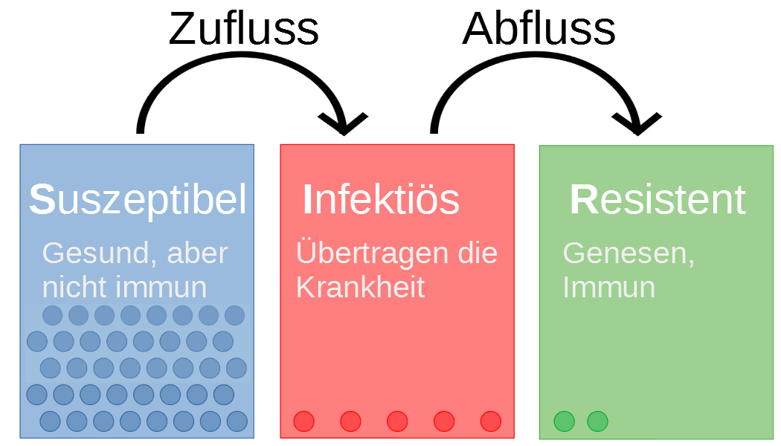
Vollständiges SIR-Modell
S(t+ 1)= S(t) – Zufluss
I(t+ 1)= I(t) + Zufluss – Abfluss
R(t+ 1)= R(t) + Abfluss
Notes:
Natürlich sind die Personen die von S gehen, die die zu I gehen, d.h. Zufluss einmal mit + einmal -
Analog I und R
N also die Gesamtzahl der Bevölkerung soll konstant sein.

Slide 15
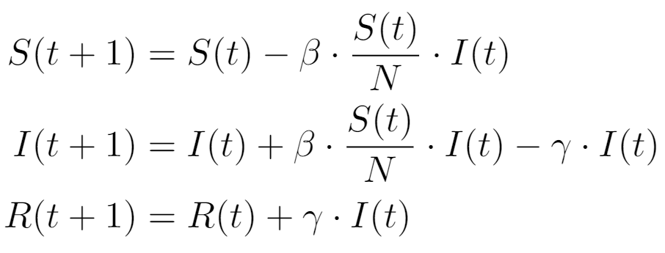
Vollständiges SIR-Modell
Notes:
Natürlich sind die Personen die von S gehen, die die zu I gehen, d.h. Zufluss einmal mit + einmal -
Analog I und R
N also die Gesamtzahl der Bevölkerung soll konstant sein.

Slide 16
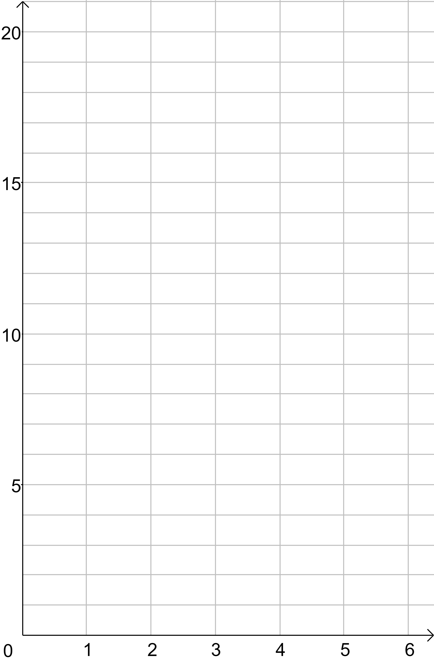
Vergleich
Zeitlicher Verlauf der Infizierten
Notes:
Besprechung der Lösung

Slide 17
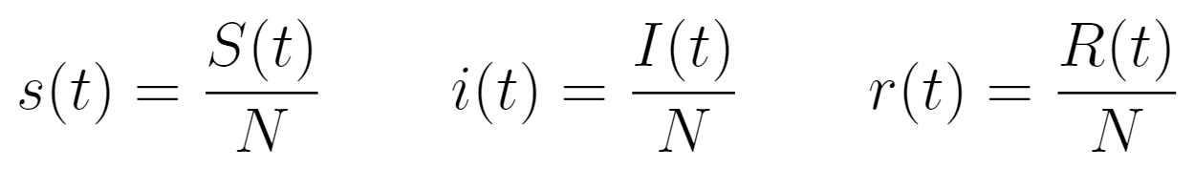
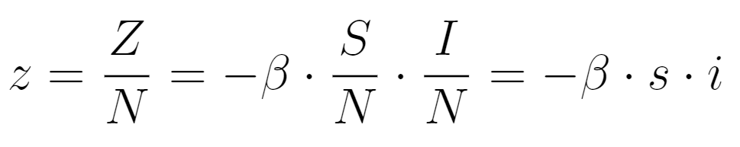
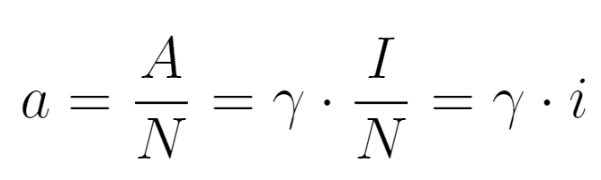
Normiertes SIR-Modell
Notation:
Normierung über Division mit N:
Zufluss:
Abfluss:

Slide 18
Normiertes SIR-Modell
Notation:
Normierung über Division mit N:
Zufluss:
Abfluss:

Slide 19
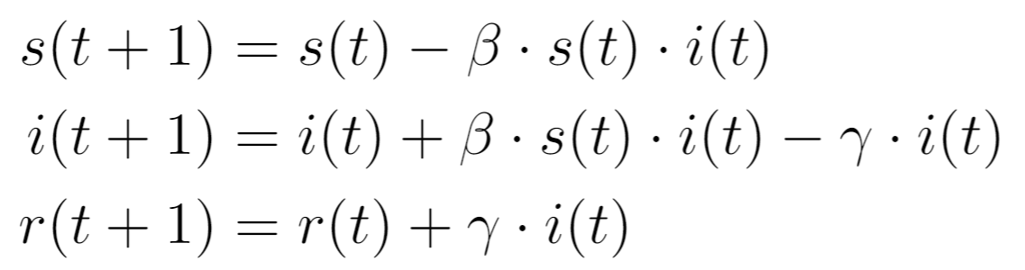

Normiertes SIR-Modell
Begründe:

Slide 20
Beweis für Richtigkeit
Setzen wir einfach mal ein:
r(t+1)
= 1 – s(t+1) – i(t+1)
= 1 – [s(t) – β·s(t)·i(t)] – [i(t) + β·s(t)·i(t) - ɣ·i(t)]
= 1 – s(t) + β·s(t)·i(t) – i(t) – β·s(t)·i(t) + ɣ·i(t)

Slide 21
Beweis für Richtigkeit
Setzen wir einfach mal ein:
r(t+1)
= 1 – s(t+1) – i(t+1)
= 1 – [s(t) – β·s(t)·i(t)] – [i(t) + β·s(t)·i(t) - ɣ·i(t)]
= 1 – s(t) + β·s(t)·i(t) – i(t) – β·s(t)·i(t) + ɣ·i(t)
= 1 – s(t) – i(t) + ɣ·i(t)
= r(t) + ɣ·i(t)
S+I+R =N
s+ i+ r =1

Slide 22
Wichtige Größen
Gesamtanteil aller Erkrankten ν_{i} :
  Alle Infizierten aufsummiert und mit ɣ multipliziert (keine Mehrfachzählung)
7-Tage-Inzidenz :
  Alle Infizierten, die sich in einer Woche pro 100.000 Personen neu infiziert haben
  Zufluss aus einer Woche pro 100.000

Slide 23
Praktikumsblock I
Logt euch im Computer ein. Passwort: startstart
Bearbeitet Blatt 6
Hinweise zum Öffnen & Verwenden der Programme siehe Anleitung
Zeit:

Slide 24
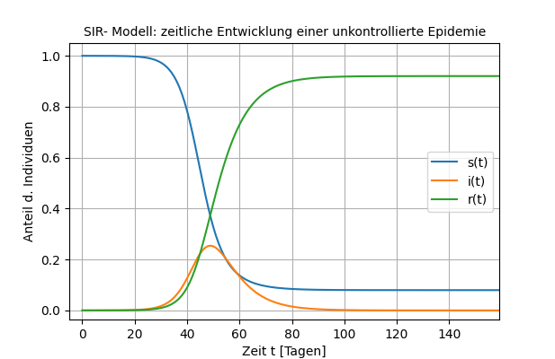
Epidemischer Verlauf

Slide 25
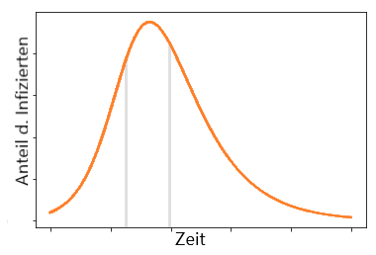
Wieso hat I ein Maximum?
Erkläre mit Hilfe der Gleichung:
i(t+ 1)= i(t) + β·s(t)·i(t) -ɣ·i(t)

Slide 26
Wieso hat I ein Maximum?
Exponentielles Wachstum
Viele S infizieren sich
Wenig I genesen
i(t+ 1)= i(t) + β·s(t)·i(t) - ɣ·i(t)

Slide 27
Wieso hat I ein Maximum?
Exponentielles Wachstum
Viele S infizieren sich
Wenig I genesen
Maximum
Immer weniger S, Wahrscheinlichkeit S zu treffen sinkt
Gleichzeitig genesen I
i(t+ 1)= i(t) + β·s(t)·i(t) - ɣ·i(t)

Slide 28
Wieso hat I ein Maximum?
Exponentielles Wachstum
Viele S infizieren sich
Wenig I genesen
Maximum
Immer weniger S, Wahrscheinlichkeit S zu treffen sinkt
Gleichzeitig genesen I
Abklingen der Epidemie
Kaum S mehr da
Zufluss immer kleiner
Abfluss überwiegt
i(t+ 1)= i(t) + β·s(t)·i(t) - ɣ·i(t)

Slide 29
Welche Kontrollmaßnahmen zur Eindämmung kennt ihr?
Notes:
Beginn nach circa 40/50 Minuten der zweiten Doppelstunde – 12:30
Masken, Desinfizieren, Abstand halten, Niesettikette, Lockdown, Beschränkung der Sozialkontakte, keine Feiern/Partys, Beschränkung der Personen pro Laden/Raum, Siechhäuser
Impfungen, Medikamente

Slide 30
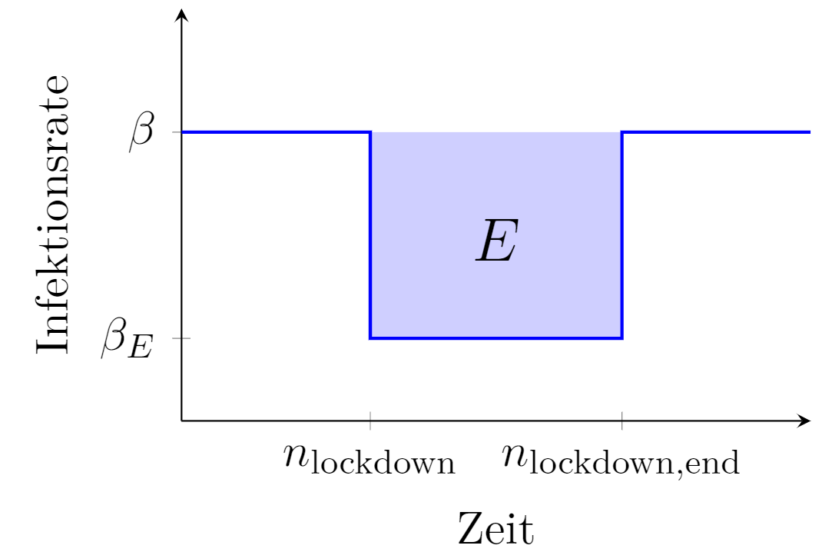

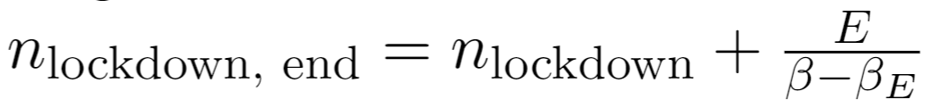
Reduktion d. Infektionsrate
Zeitliche Begrenzung durch Einsatzmittel/ Ressourcen E
Infektionsrate wird abgesenkt auf
Beginn der Maßnahme bei nlockdown.
Ende wird berechnet über:

Slide 31
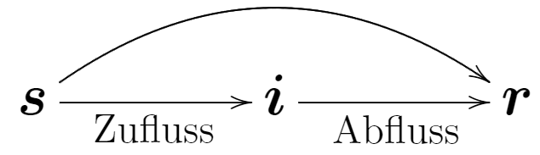
Übergang von S nach R
Jeden Tag wird ein Teil der Suszeptiblen immunisiert/ resistent.
Annahmen:
Immunisierung wirkt sofort und zu 100%
ist von Ressourcen unabhängig
Übergangsrate zeitlich konstant
Ab dem Tag nvacc werden jeden Tag α Prozent der Suszeptiblen immunisiert
Notes:
Aufstellen der zeitlichen Verläufe

Slide 32
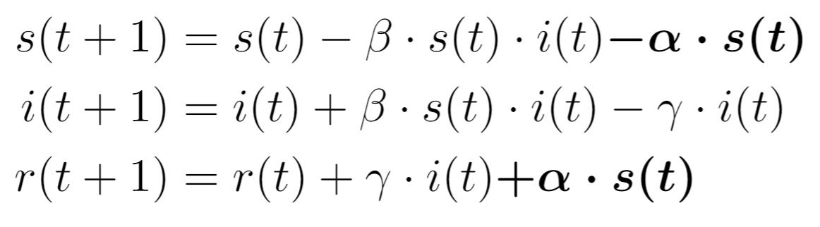
Übergang von S nach R
Ab dem Tag nvacc werden jeden Tag α Prozent der Suszeptiblen immunisiert
Notes:
Zeitpunkt des Immunsieren/Impfen
t=0 präventiv, vorbeugend
t>0 prophylaktisch, eingreifend

Slide 33
Nutzen
Um die Maßnahmen evaluieren zu können, definieren wir uns den Nutzen:
Die Anzahl/ der Anteil der Menschen, der sich durch die Maßnahme nicht mehr infizieren wird.
Nutzen = ν_{i}⁰ – ν_{i}⁺
Gesamtanteil der Erkrankten ohne Eingriff ν_{i}⁰ Gesamtanteil der Erkrankten mit Eingriff ν_{i}⁺

Slide 34
Praktikumsblock II
Ggf. Login über: startstart
Bearbeitet Blatt 11 und 14
Zeit:

Slide 35


Bild: Trueffelpix- Fotolia

Slide 36
Diskussion
2025
Forscher entdecken in Deutschland neuen, höchst ansteckenden Erreger
Wie geht ihr vor?
Notes:
Feste Ressource.
Schließung von bestimmen Einrichtungen?
Dauer?
Herstellung von Impfstoff, Produktion von Hygieneartikel

